Slide 1
Bigdata
Machine Lerning
빅데이터 분석과 머신러닝
4장: 데이터 준비
생능출판사

Slide 2
4장. 데이터 준비
데이터 준비는 데이터 분석의 시작 입니다.
이 강의를 통해 데이터 구성을 이해하고 불러오는 여러 방법을 학습합니다.
목차
1. 데이터 이해
2. 데이터 소스
3. 데이터 불러오기
4. 데이터 저장하기
5. 공공데이터 OPEN API
6. 파이썬 웹 크롤링

Slide 3
1. 데이터 이해

Slide 4
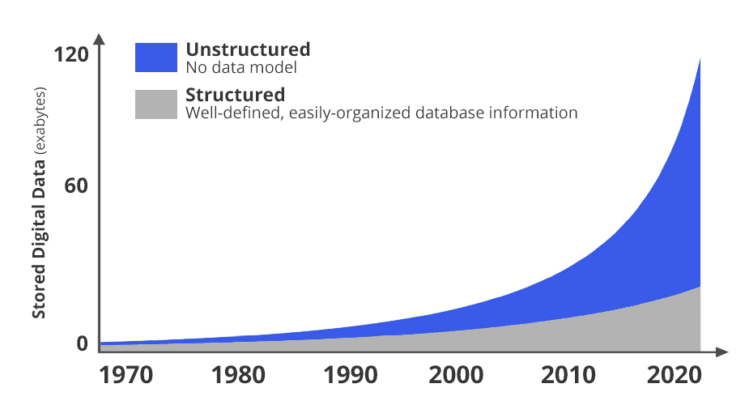
데이터의 발전
빅데이터 시대가 되면서 수치 중심의 데이터는 기술 발전으로 대량의 텍스트와 이미지, 음성 등 모든 산업분야에서 만들어지는 데이터를 처리 할 수 있게 되었습니다.

Slide 5
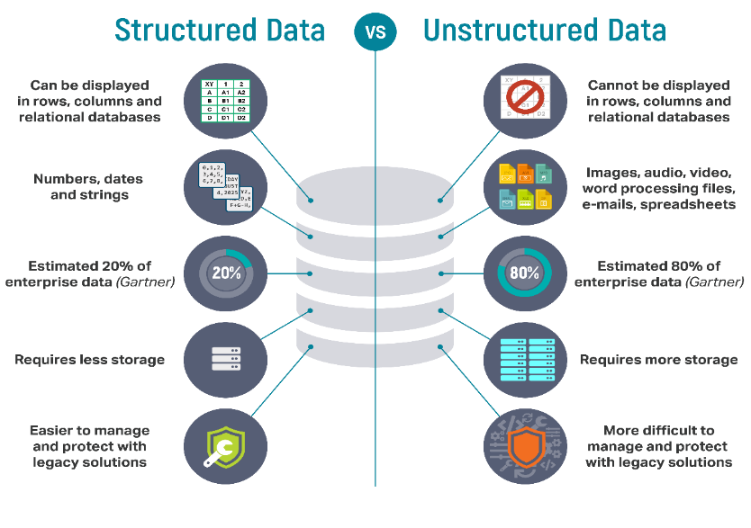
정형데이터
정형 데이터(Structure data)는 미리 정해진 형식으로 구조화된 데이터입니다.
행과 열로 표현되는 데이터를 저장하는 엑셀 시트나 RDBMS 테이블이 정형 데이터의 대표적인 예라고 할 수 있습니다.

Slide 6
반정형데이터
반정형 데이터(Semi-structure data)는 특정한 형식에 따라 저장된 데이터이지만 정형데이터와 달리 형식에 대한 설명을 함께 제공해야 합니다.
구조를 해석하는 파싱(일종의 번역) 과정이 필요하며 파일 형태로 저장됩니다.
XML, JSON 등이 대표적인 사례입니다.
XML 사례 | JSON 사례
<도서정보> <도서명> 머신러닝 </도서명> <가격> 20,000 </가격> <출판사> 생능출판사</출판사> </도서정보> | { “도서명” : 머신러닝 “가격” : 20,000 “출판사” : 생능출판사 }

Slide 7
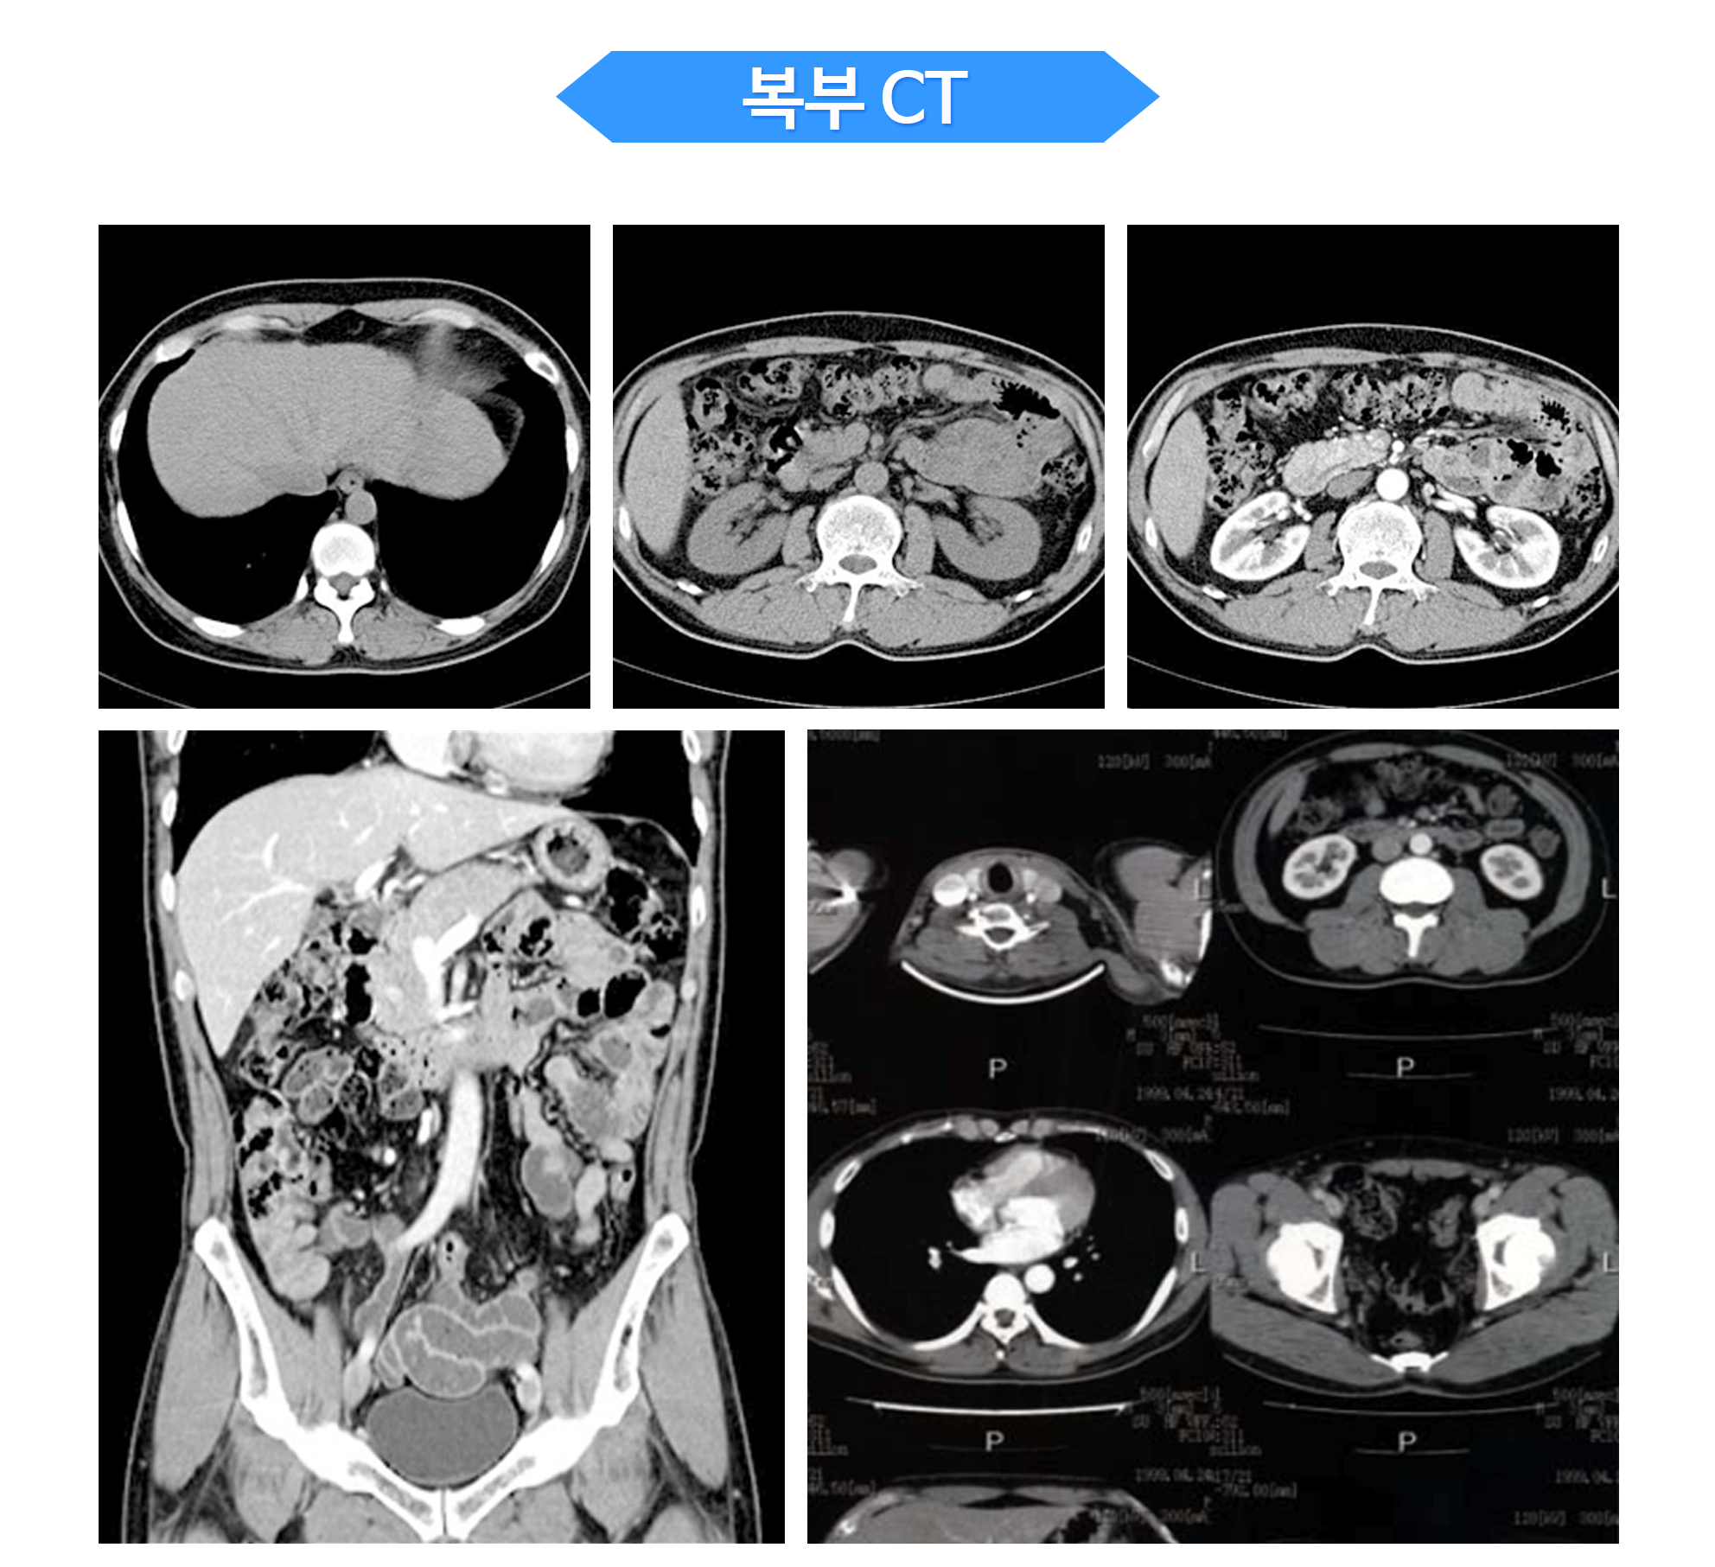
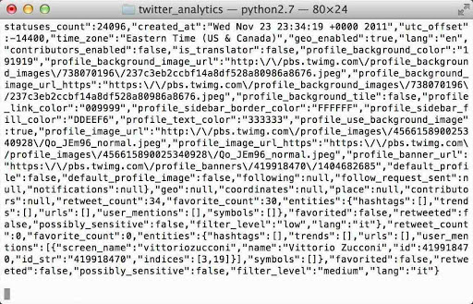
비정형데이터
비정형 데이터(Unstructured data)는 정해진 구조가 없이 저장된 데이터입니다.
빅데이터의 대부분을 차지하는 텍스트, 영상, 이미지SNS등이 대표적인 사례입니다.

Slide 8
2. 데이터 소스

Slide 9
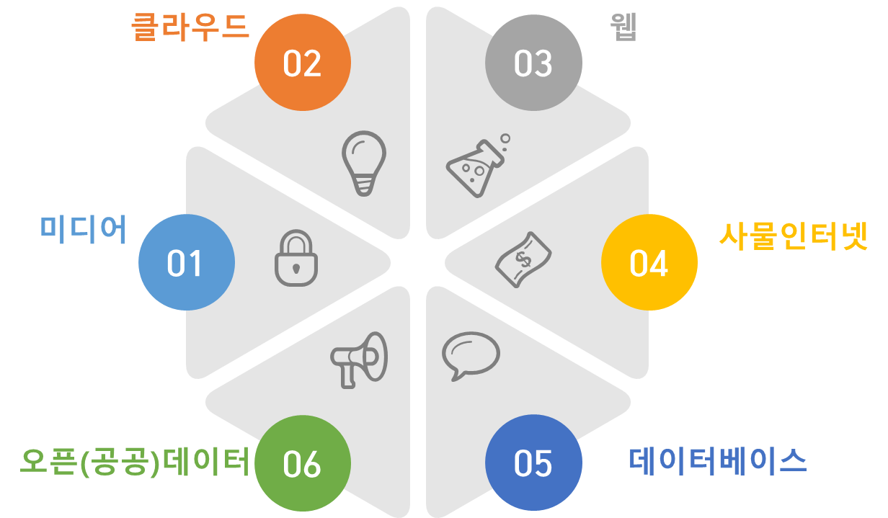
데이터 구하기
미디어(SNS등)
클라우드
웹
사물인터넷
데이터베이스
오픈 데이터/ API

Slide 10
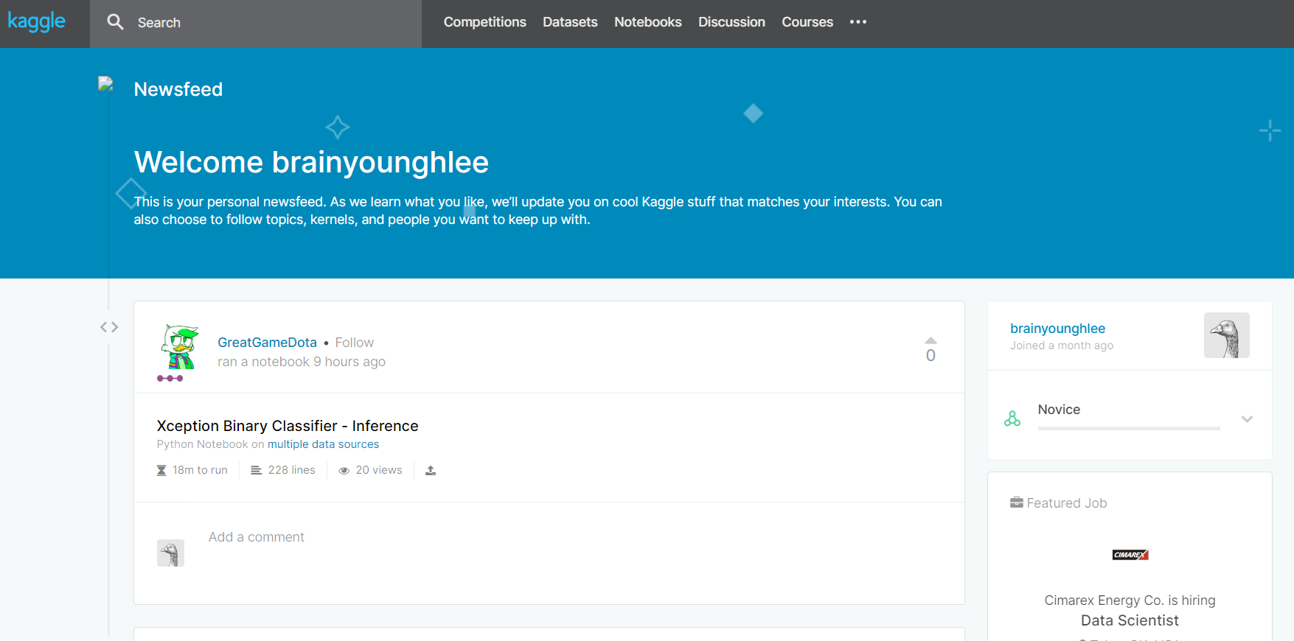
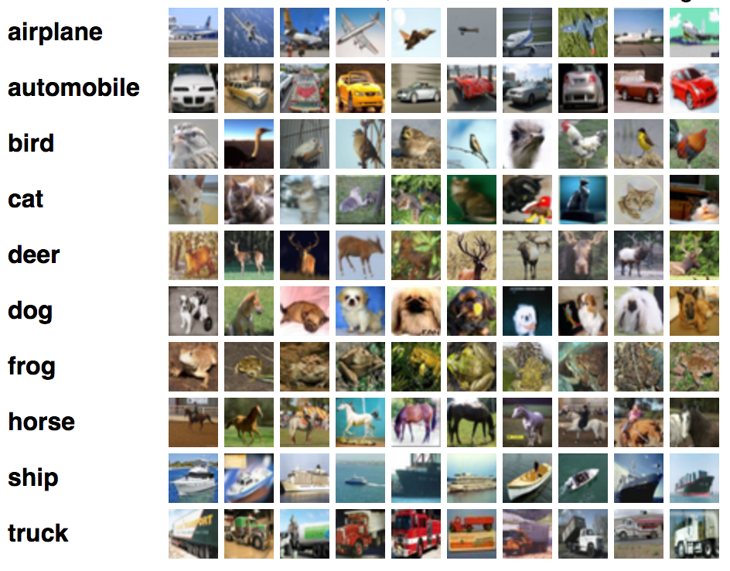

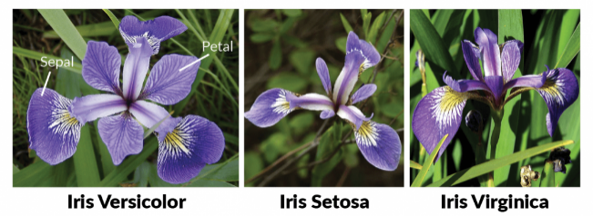
오픈 데이터
빅러닝 분야에도 컴퓨터 프로그래밍 시작 과정에서 가장 쉽게 접하는 “Hello World”와 같은 오픈 데이터가 있습니다.
파이썬 라이브러리 또는 캐글 등 머신러닝 실습에 많이 사용되는 데이터 셋을 소개합니다.
캐글(Kaggle)
CIFAR-10/CIFAR-100
MNIST
아이리스(Iris)

Slide 11
3. 데이터 불러오기

Slide 12
데이터 불러오기
대부분 데이터 작업은 직접 데이터를 만들기 보다는 외부에서 대용량 데이터를 불러와서 사용합니다.
판다스는 다양한 형식의 외부 데이터를 불러와 정형 데이터 구조(앞으로 학습할 데이터 프레임)으로 변환하는 기능을 제공합니다.
가장 자주 사용되는 몇 가지 형식 만 알아도 무방합니다.

Slide 13
CSV 파일
CSV란 Comma-separated values의 약자로서 CSV 파일은 각 라인의 컬럼들이 콤마로 분리된 텍스트 파일 포맷입니다.
형식은 스프레드시트와 데이터베이스에 대한 가장 일반적인 가져오기 및 내보내기 형식입니다.
CSV 형식은 특별한 표준이 없어 각기 다른 애플리케이션에 의해 만들어지고 사용되는데 차이가 있습니다.
단순하며, 쉬운 간편성 때문에 많이 사용되고 있습니다.
pd.read_csv(‘파일경로/이름’)

Slide 14
EXCEL 파일
Excel 파일(확장자 .xlsx) 행과 열은 데이터프레임의 행, 열로 일대일 대응됩니다.
CSV와 마찬가지로 판다스 데이터 분석 라이브러리 판다스를 이용하여 Excel 파일의 데이터를 불러오는 방법에 대하여 알아보겠습니다.
pd.read_excel(‘파일경로/이름’)

Slide 15
JSON 파일
JSON (확장자 .json)은 JavaScript Object Notation의 약자로서 JavaScript 문법에 영향을 받아 개발된 가벼운 데이터 표현 방식입니다.
JSON은 데이터를 교환하는 한 포맷으로서 그 단순함과 유연함 때문에 널리 사용되고 있습니다.
웹 브라우저와 웹 서버 사이 데이터를 교환하는데 많이 사용되는 요즘
대부분의 프로그램 언어는 대응 관계를 나타내는 자료형을 갖고 있는데 파이썬도 "이름" = "홍길동", "생일" = "몇 월 몇 일" 등 대응 관계를 나타낼 수 있는 자료형을 가지고 있습니다.
pd.read_json(‘파일경로/이름’)

Slide 16
4. 데이터 저장하기

Slide 17
CSV 파일 저장
판다스 데이터프레임은 2차원 배열로 구조화된 데이터이기 때문에 2차원 구조를 갖는 CSV 파일로 변환 할 수 있습니다.
판다스의 csv 파일로 저장하려면to_csv()를 사용합니다.
df.to_csv(‘파일경로/이름’)

Slide 18
EXCEL 파일 저장
데이터프레임의 행과 열은 Excel 파일의 행과 열로 일대일로 대응되며
판다스의 데이터프레임을 Excel 파일로 저장하려면to_excel()를 사용합니다.
df.to_excel(‘파일경로/이름’)

Slide 19
JSON 파일 저장
데이터프레임을 JSON 파일로 저장하려면 to_json() 함수를 이용합니다.
to_json(‘파일경로/이름’)
피클(Pickle)
파이썬의 모든 객체를 파일로 저장할 수 있는 방법입니다. 보통 머신러닝 사이킷런 라이브러리를 통해 모델을 학습시키고, 저장할 때 많이 사용합니다. 판다스 데이터프레임뿐만 아니라 리스트, 딕셔너리 등 모든 객체를 저장할 수 있으며 데이터프레임을 저장할 때는 to_pickle, 불러올 때는 read_pickle이라는 함수를 사용합니다.

Slide 20
5. 공공 데이터 OPEN API

Slide 21
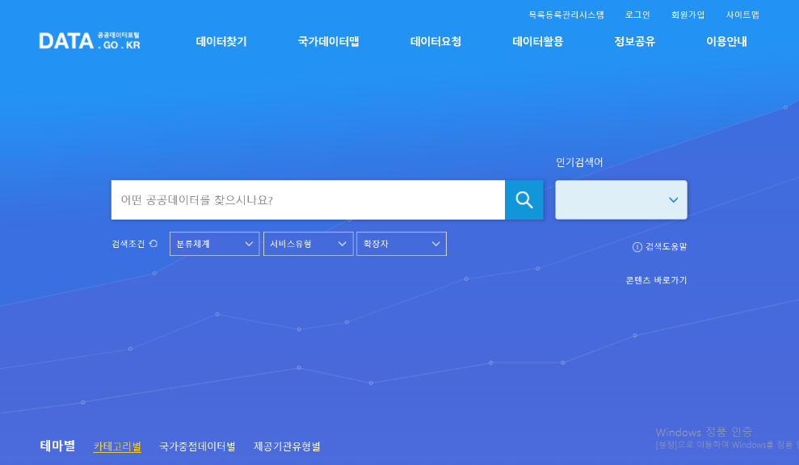
공공데이터 포탈
공공데이터포털은 행정안정부에서 운영하는 공공 데이터 통합 제공 시스템이며 공공기관이 생성 또는 취득하여 관리하고 있는 공공데이터를 한 곳에서 제공하는 통합 창구입니다.
정부에서 공개하여 다양한 공공데이터를 누구나 편리하고 쉽게 사용할 수 있도록 제공하는 것을 목적으로 합니다.
국민들이 쉽고 편리하게 공공데이터를 이용할 수 있도록 파일 데이터, 오픈API, 시각화 등의 방식으로 제공하고 있으며, 누구라도 쉽고 편리한 검색을 통해 원하는 공공데이터를 빠르고 정확하게 찾을 수 있습니다.

Slide 22
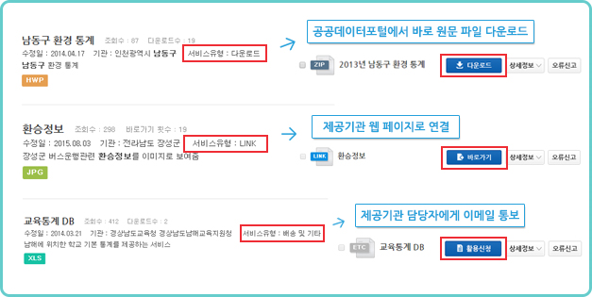
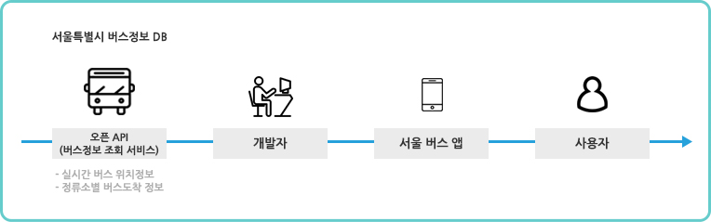
공공데이터 서비스 이용방법
파일 데이터
오픈API
구분 | 파일데이터 | OPEN API
장점 | 편리성 | 프로그램 개발 필요
단점 | 일회성 | 지속적인 업데이트

Slide 23
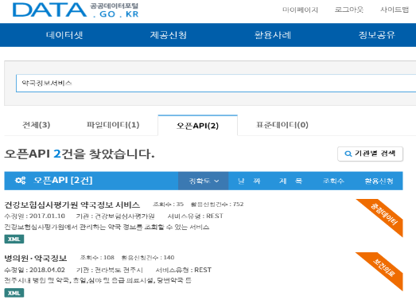
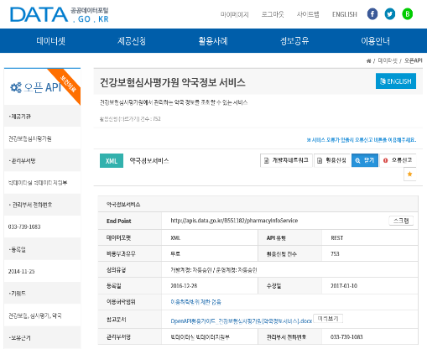
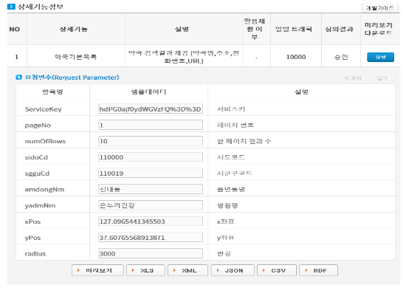
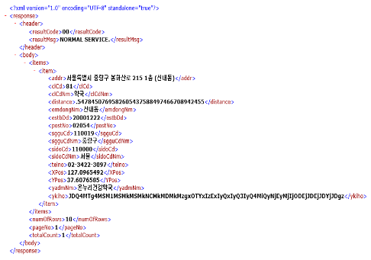
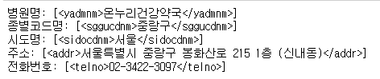
공공 데이터 API 이용방법
회원가입
데이터 검색
오픈API 활용 신청
오픈API 인증키 발급 확인
공공 데이터 테스트

Slide 24
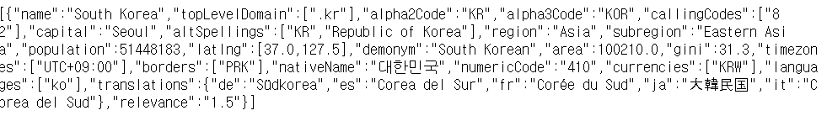
API 키 인증 없이 API 정보 가지고 오기
API 마이크로 서비스 기업인 Apilayer에서 공개한 Restcountries 프로젝트는 전 세계 국가 관련 정보를 API 키 없이 JSON 형식 데이터로 제공하고 있습니다.
정보를 요청하면 국가명, 수도, 전화번호등의 국가 정보를 가지고 옵니다.

Slide 25
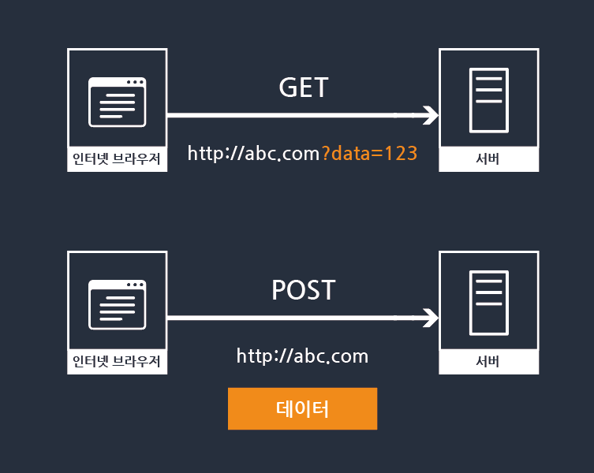
API와 HTTP 프로토콜
인터넷 에서 API를 활용하는 기술은 HTTP 프로토콜을 통해 이루어 집니다.
웹이나 모바일 에서 정보를 주고 받는 과정은 사용자(클라이언트)와 서버의 통신등 보이지는 않지만 여러 계층과 단계를 진행합니다.
HTTP 프로토콜에서 정보를 요청(Request)하는 쪽을 클라이언트라 하고 정보를 응답(Response)하여 보내는 부분을 서버라고 하며 이런 구조를 클라이언트/서버라고 합니다
REST API
METHOD | 역할
POST | POST를 통해 해당 URI를 요청하면 리소스를 생성
GET | GET를 통해 해당 리소스를 조회합니다. 리소스를 조회하고 해당 도큐먼트에 대한 자세한 정보를 가져온다
PUT | PUT를 통해 해당 리소스를 수정
DELETE | DELETE를 통해 리소스를 삭제

Slide 26
6. 파이썬 웹크롤링

Slide 27
웹 크롤링 이해
웹 크롤링(Crawling) 또는 웹 스크래이핑(Scraping)은 웹 페이지를 원본 그대고 불러와 웹 페이지 내에 데이터를 추출하는 기술입니다.
크롤링(Crawling)은 사전적으로는 ‘기어다니는 것’을 뜻하기도 하는데 크롤링를 전용 소프트웨어는 웹크롤러(Crawler)라고 합니다.
파이썬에는 크롤링의 대표적인 라이브러리의 하나로 beautifulsoup있습니다. 특히 컴퓨터 프로그래밍이 익숙하지 않은 비전공자들나 인문 분야 에 적합
데이터를 웹 크롤링하기 위해서는 웹소켓을 이용하여 원하는 웹사이트에 연결 요청을 진행해야 합니다.
연결 요청을 응답으로 웹서버는 응답(Response)를 보내면 보통 HTML이나 JSON형식으로 반환합니다.
이렇게 반환된 HTML, JSON데이터를 Beautiful Soup으로 파싱 하는 것을 크롤링 이라고 합니다.

Slide 28
BeautifulSoup 기본 설명
# 라이브러리설치
# BeautifulSoup을 아나콘다 프롬프트에서 별도 설치 합니다.
>pip install requests
>pip install BeautifulSoup4
문법 | 설명
from bs4 import BeautifulSoup | 라이브러리 불러오기
a = BeautifulSoup(html소스, 'html.parser') | html 소스를 파이썬으로 파싱(불러오기) a에 저장
a.find('p') | 첫번째 p 태그 찾기
a.find_all('p', class_= , id= ) | a에 들어있는 html 소스에서 상/하위 구분 없이 <p>태그 모두 추출 class_나 id 옵션을 사용하면 해당하는 class / id 의 p 태그만 추출 ex) 일반 html형식 <p class="뷁" ... ... id = "핡" > ... </p>
a.get_text() | a에 저장된 html 소스 중 태그(<>) 밖에 있는 모든 문자 추출
a.p[ 'class' ] | a에 저장된 html 소스 중 첫번째 p 태그의 class 속성 내용 확인

Slide 29
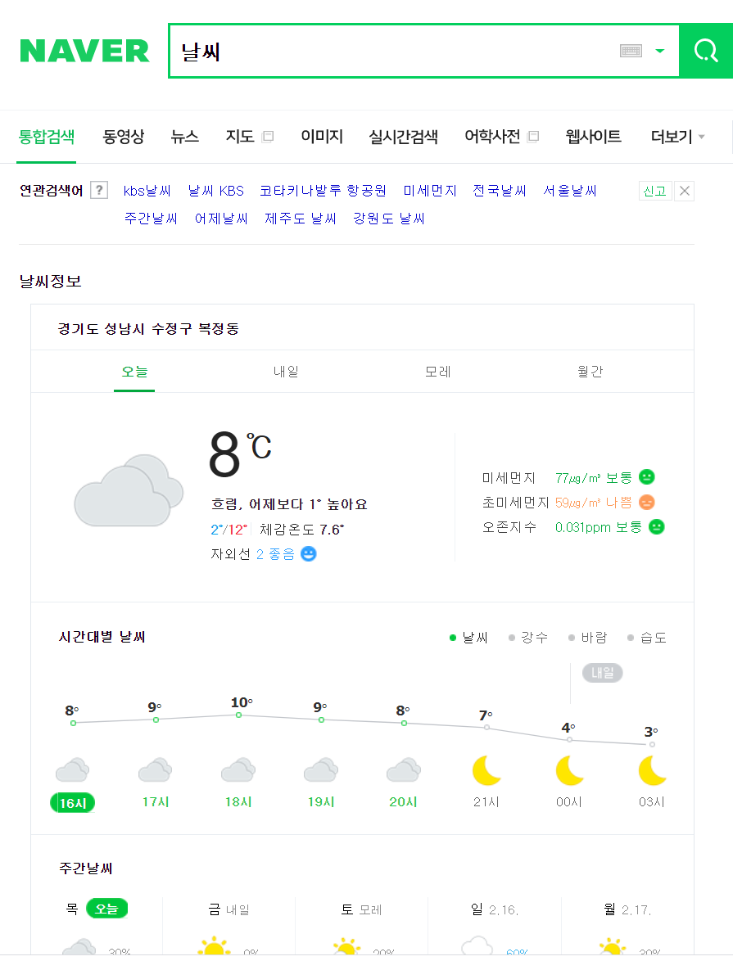
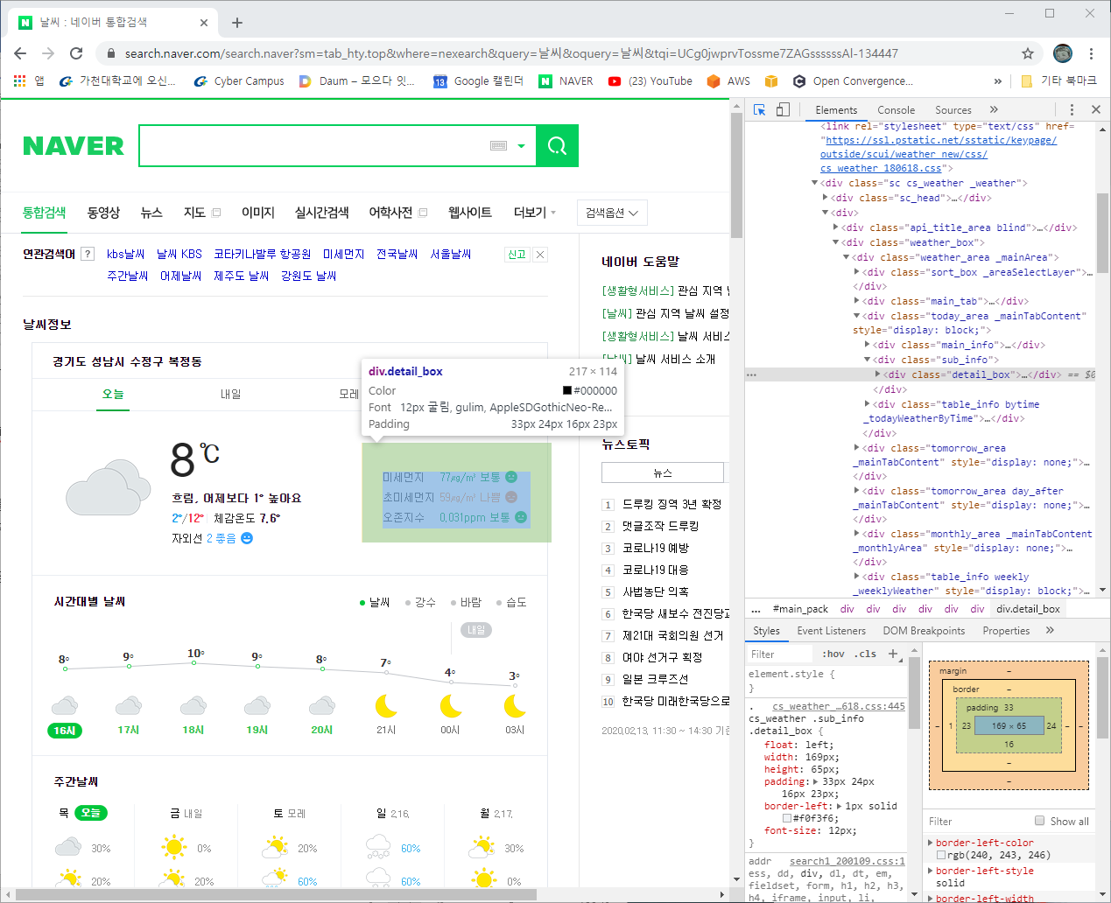
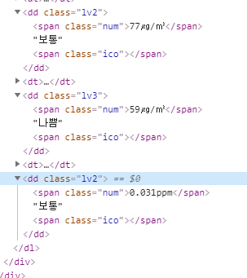
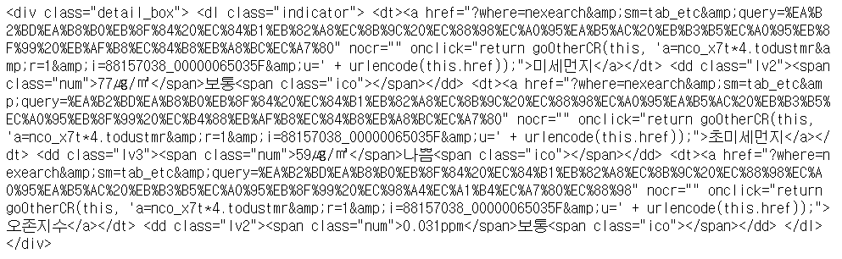
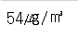
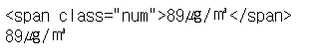
네이버 웹 크롤링
네이버 날씨 웹 페이지 가져오기
파싱
텍스트 추출

